Slide 1
ДИПЛОМНИЙ ПРОЕКТ:
«НЕЧІТКА СИСТЕМА ПІДТРИМКИ ПРИЙНЯТТЯ РІШЕНЬ ОПЕРАТОРА МОБІЛЬНОГО ЗВ’ЯЗКУ »
Міністерство освіти і науки, молоді та спорту України
Вінницький національний технічний університет
Факультет інформаційних технологій та комп’ютерної інженерії
Виконав – ст. гр. КН-14 Барчук А.М.
Науковий керівник – к.т.н., проф. Месюра В.І.

Slide 2
Об’єктом дипломного проектування:
є процес підтримки прийняття рішень оператора мобільного зв’язку.
Предмет проектування: програмні засоби для підтримки прийняття рішення оператора мобільного зв’язку , їх продуктивність
та кількість помилок класифікації рішень.
Мета проектування: підвищення продуктивності процесу підтримки прийняття рішення оператора мобільного зв’язку та зменшення кількості помилок класифікації проблем за рахунок використання нечітких нейронних мереж.

Slide 3
Основними задачами, які необхідно розв’язати в ході виконання дипломного проекту є:
- аналіз проблемної області;
- дослідження існуючих системи підтримки прийняття рішень;
- розробка структури системи підтримки прийняття рішень
- аналіз та вибір математичної моделі системи підтримки прийняття рішення;
- розробка алгоритму навчання нечіткої нейронної мережі;
- програмна реалізація системи;
- тестування системи;

Slide 4
АКТУАЛЬНІСТЬ ТЕМИ
Український телекомунікаційний ринок вже досяг «зрілості»: швидке зростання абонентської бази закінчилось. Абоненти віддають перевагу стабільності оператора, якості послуг і зручності сервісних служб. Жорстка конкуренція продовжує залишатися рушійною силою впровадження в існуючі системи прогресивних технічних, технологічних та програмних рішень.
Із зростанням попиту на телекомунікаційні послуги зростає і кількість звернень в телекомунікаційні компанії, пов'язаних з питаннями користування послугами, налаштування і обслуговування обладнання, що в свою чергу збільшує кількість обґрунтованих рішень що мають прийматись в компанії.

Slide 5
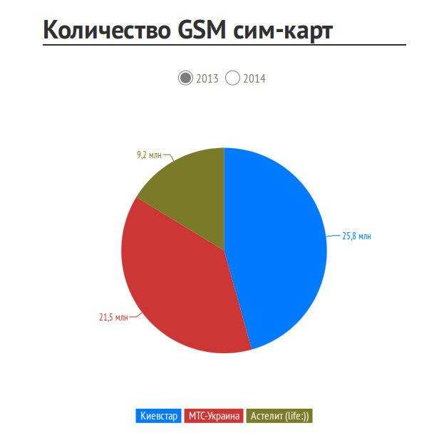
Загальна кількість користувачів ~ 55 млн.
Кількість абонентів мобільного зв'язку
станом на 1.04.2015

Slide 6
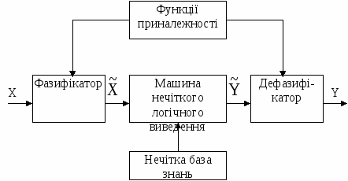
Загальна схема інтелектуальної системи підтримки прийняття рішень оператора мобільного зв’язку

Slide 7
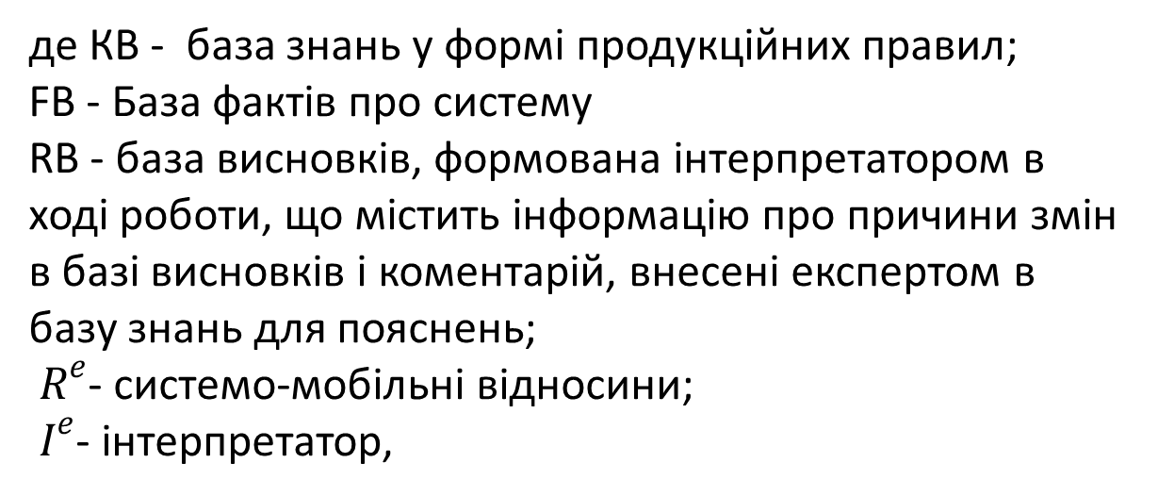
Математична модель Системи
$$ES=<KB,FB,RB,I^{e},R^{e}>$$
де КВ - база знань у формі продукційних правил;
FB - База фактів про систему
RB - база висновків, формована інтерпретатором в ході роботи, що містить інформацію про причини змін в базі висновків і коментарій, внесені експертом в базу знань для пояснень;
$R^{e}$- системо-мобільні відносини;
$I^{e}$- інтерпретатор,

Slide 8
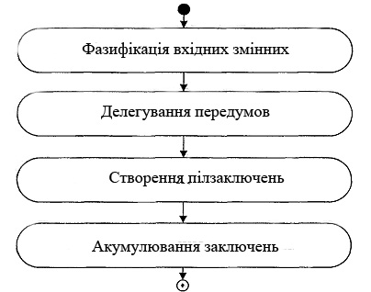
Діаграма процесу нечіткого логічного вивЕдЕННЯ

Slide 9
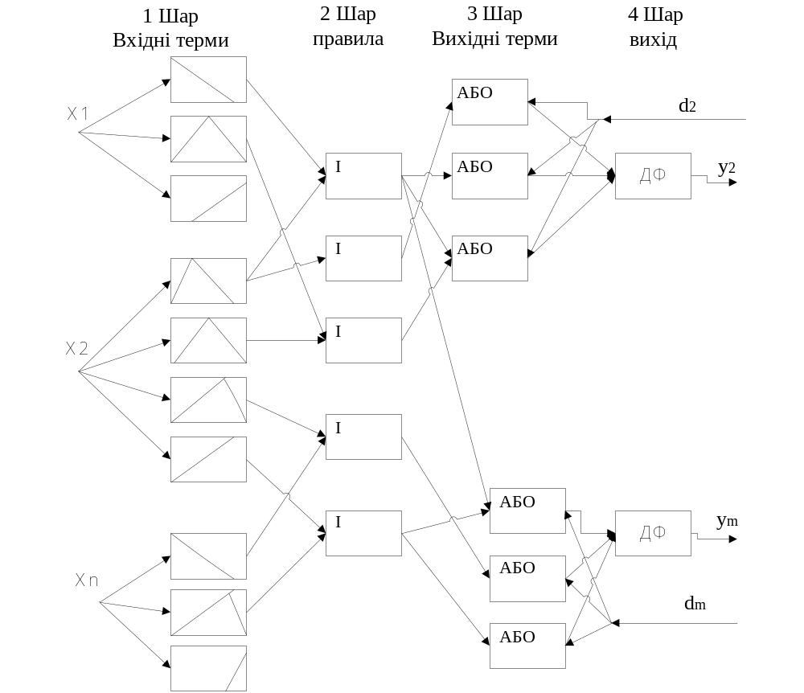
Структура нечіткої мережі

Slide 10
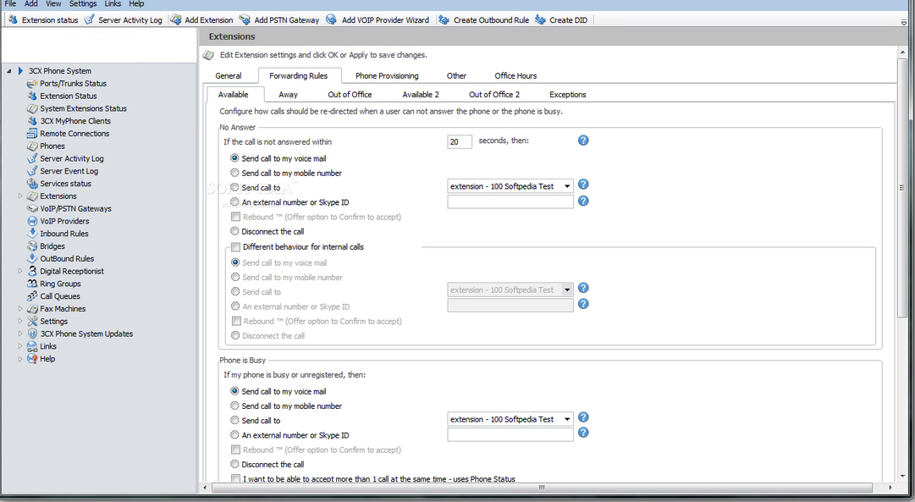
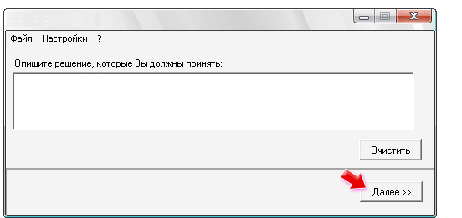
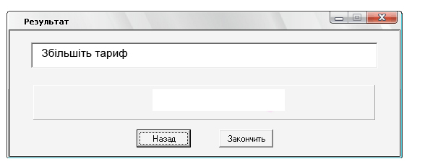
Програмна реалізація системи
Система реалізована мовою - С#
Середовищем розробки Microsoft Visual Studio 2012 яке було надане кафедрою КН в межах програми Dream Spark

Slide 11
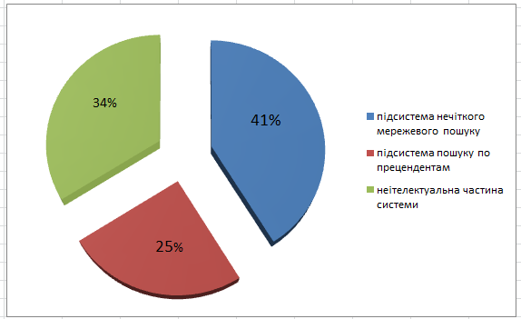
Тестування системи
Порівняльний аналіз роботи інтелектуальної та неінтелектуальної частин системи
дозволяє зробити висновок про безперечну перевагу використання інтелектуальної підтримки.
Майже 97% проблем були вирішені, причому зі ступінню впевненості приблизно 98%
(тоді як оператор без підтримай системи може гарантувати достовірність
прийняття рішення на рівні 72%).

Slide 12
Економічні показники
Термін окупності для складає 5 місяців. Загальні витрати на розробку інтелектуальної системи становлять 9336,12 грн. Ціна на новий програмний продукт буде меншою, в порівнянні з аналогом на 23436, 37 грн.
Річний економічний ефект для споживача від впровадження нашого програмного продукту складає 18556,7 грн.
Таким чином, отримані вище результати доводять корисність та необхідність нової розробки.

Slide 13
ВИСНОВКИ
1. Здійснено техніко-економічний аналіз основних аспектів, пов’язаних з розробкою нечіткої системи прийняття рішень у оператора мобільного зв’язку, який дозволив зробити висновок про доцільність розробки. Проведені порівняльні розрахунки капітальних вкладень і експлуатаційних витрат довели переваги використання для створення нечіткої системи прийняття рішень оператора мобільного зв’язку мовою С#.
2.Проведено аналіз проблем операторів мобільного зв’язку, який показав, що оператори мобільного зв’язку працюють в умовах недостатньої інформації з нечітко вираженими правилами, що робить актуальним побудову нечіткої системи підтримки прийняття рішення, яка забезпечує можливість обробки нечітких вхідних даних.
3. Досліджено існуючі системи підтримки прийняття рішень, що ствержує про явні недоліки програмних продуктів в порівнняні данною системою.
4. Проаналізовано та вибрано математичну модель системи, що дозволило математично описати компоненти системи і процеси взаємодії її інтелектуальних складових.
5. Розроблено структуру і алгоритми навчання нечіткої мережі, що включає знання про проблеми. Визначено склад і дана характеристика вхідних і вихідних лінгвістичних змінних і їх термів.
6. Розроблено структуру і алгоритми програмного забезпечення нечіткої системи прийняття рішень оператора мобільного зв’язку, які реалізовано мовою програмування С# що забезпечило додаткові можливості дослідження запропонованих у дипломному проекті підходів.
7. Розроблено тестовий приклад, який довів високу продуктивність та точність логічних висновків розробленої системи прийняття рішень оператора мобільного зв’язку
8. Здійснено розрахунки показників економічної ефективності запропонованого рішення

Slide 14
Дякую за увагу!

